Slide 1
環境噪音與認知表現量測系統
A Mobile System for Measuring Noise-Cognition Impact
B1042036 王麒茗
Github:https://github.com/Spectre0304/noise-cognition-project

Slide 2
✦
為什麼想做這個？
前人研究的問題
想解決的問題
吳思俞等（2023）只在實驗室用音響控制聲音，受試者坐在固定環境中，無法反映真實學習情境
用手機麥克風在真實環境（圖書館、咖啡廳）即時量測分貝，不需要任何額外設備
噪音是研究者「播放」的，不是自然量測的
同一個人在不同噪音下做 N-back 測試，
排除個人能力差異
沒有任何工具能在日常環境下同時記錄分貝數和認知測試成績
累積資料後，可以算出「噪音對我個人
認知表現的實際影響有多大」
1

Slide 3
✦
系統架構
前端
後端
資料庫
React Native（Expo）
FastAPI（Python）
SQLite 本機儲存(未來改用雲端)
麥克風收音模組
（expo-av）
POST /result
儲存每次測試結果
每筆紀錄包含：
分貝值、聲音分類、
答對率、反應時間
N-back 測試介面
GET /stats
計算統計分析
歷史成績圖表
scipy 執行
Paired t-test
2

Slide 4
✦
N-back 測試
什麼是 2-back？
為什麼選這個測試
畫面會一直出現英文字母，每次看到的字母
如果和「兩個之前」的一樣，就要按下「符合」。
例如：A → B → A（第三個 A 和第一個 A 相同，
需要按符合）
每輪測試約 30 題，全部做完大概兩分鐘。
學術認可
心理學標準工作記憶測試
（Owen et al., 2005）
對噪音敏感
研究證實噪音會顯著影響
N-back 成績（Perham, 2011）
客觀量化
答對率與反應時間是連續數值，
可以直接做統計
手機可跑
不需要特殊設備，
點螢幕就能完成
3

Slide 5
✦
怎麼證明噪音真的有影響？
Within-subjects 設計
噪音分類標準
同一個人，在不同的噪音環境下各做一次測試。
舉例：同學 A 在圖書館（42 dB）做測試，之後在
咖啡廳（68 dB）再做一次。成績的差異就是噪音造成的，
不是因為兩個人能力不同。
安靜
< 45 dB
圖書館、家中深夜
中等
45–65 dB
一般辦公室、捷運外
統計方法
吵鬧
> 65 dB
咖啡廳、宿舍走廊
Paired t-test：驗證同一人在高低噪音下的成績差異是否顯著（p < 0.05）
Pearson 相關係數：分貝數和答對率之間的線性關係
Cohen's d：量化噪音的影響程度大小
依據：Stansfeld & Matheson (2003)
4

Slide 6
✦
目前進度
做完的部分
踩坑紀錄
文獻整理完畢（7篇，含吳思俞等2023年科展）
Expo AV 在 Android 背景收音問題
測試發現 Android 系統在 APP 移至背景時會自動暫停麥克風，導致30秒收音中斷。目前在研究 Foreground Service 的解法，或改成讓畫面常駐。
確定實驗設計（within-subjects + Paired t-test）
N-back 測試的核心邏輯寫完，可以正常跑
分貝校正偏移
FastAPI 後端架構建好，/result 和 /stats 端點都能呼叫
Expo AV 回傳的是 dBFS（負值），要換算成環境分貝需要加上偏移量。不同手機偏移量不同，目前用固定值 +90，之後要想辦法校正。
5

Slide 7
✦
這做出來能幹嘛？
研究貢獻
實際用途
前人研究在實驗室做，生態效度不足；本系統在真實環境量測，可以補這個缺口
個人化建議：APP 可以告訴你「你在幾分貝下表現最好」，幫你選讀書地點
提供一個可重製的工具——任何人都可以用這個APP收集自己的噪音×認知資料
不需要跑到實驗室，開APP就能自己測，對一般同學而言門檻很低
用 within-subjects 設計控制個人差異，統計結果更有說服力
之後可以延伸：加入更多認知測試、或者做成團體版看班級平均
6

Slide 8
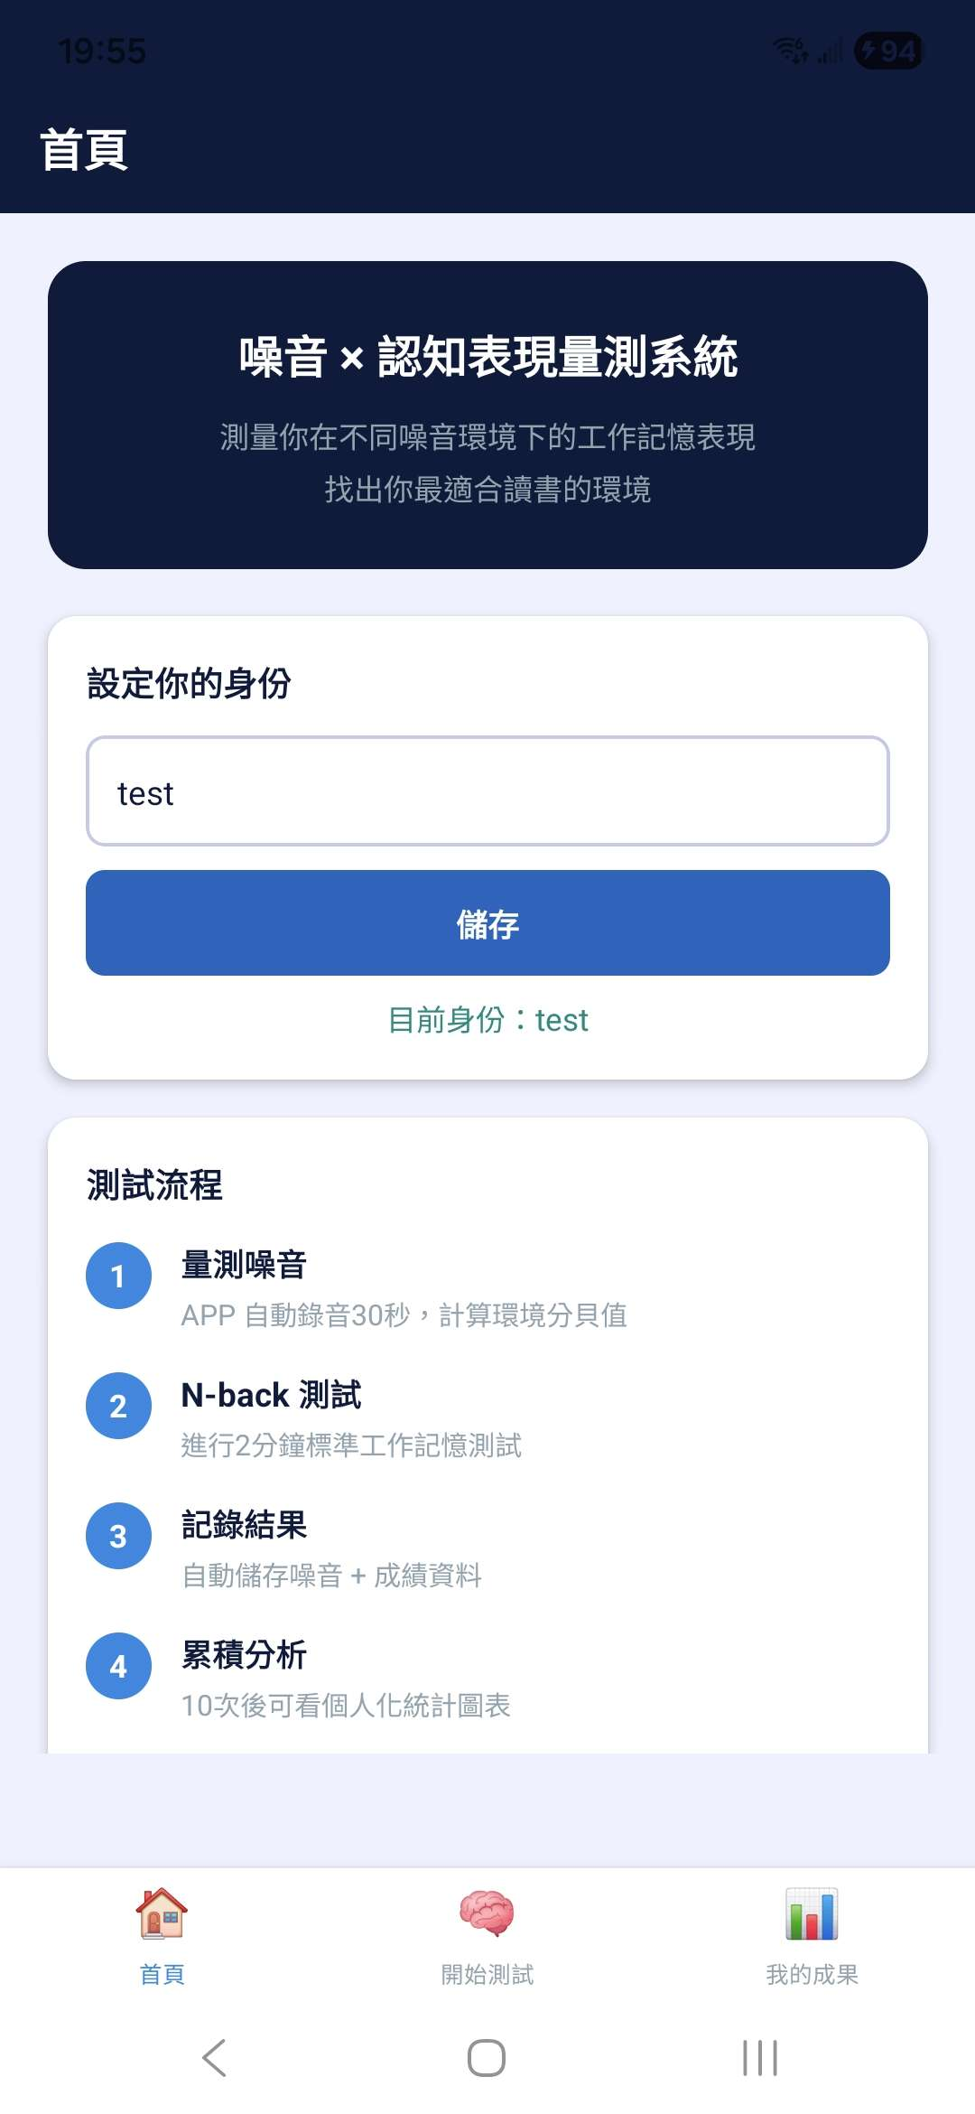
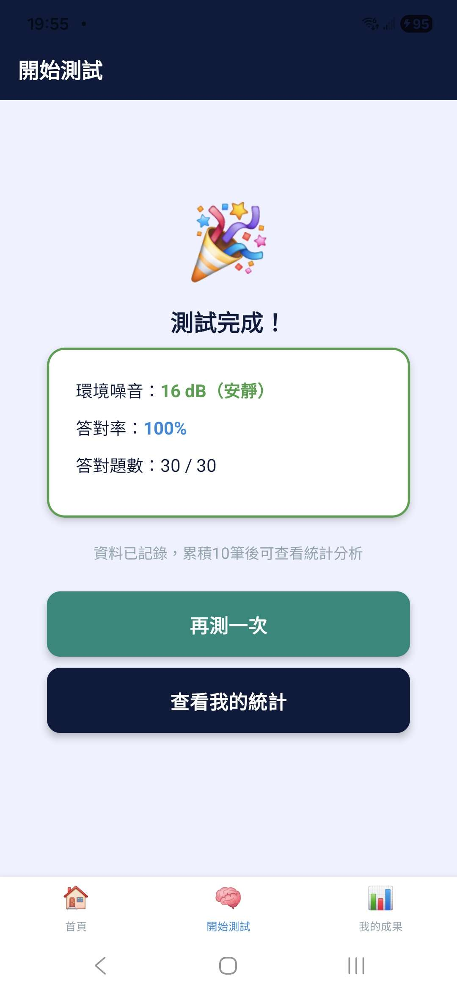
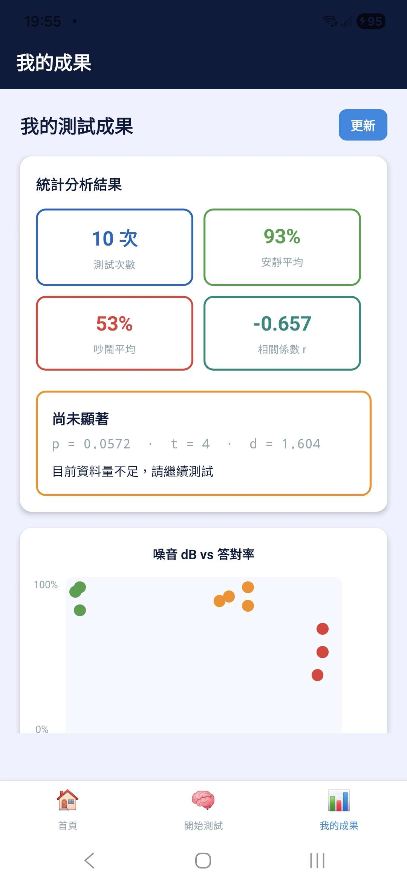
介面展示
✦
5

Slide 9
謝謝聆聽

